Slide 1
操作系统 Operating System
课程介绍 Introduction
主讲教师：李宏伟
联系方式：lihongwei@jxnu.edu.cn
2019年春季

Slide 2
操作系统课程简介
《操作系统》
必修的专业主干课
96学时,其中授课时间为64学时，实验课时为32学时

Slide 3
为什么学习操作系统
设计操作系统或者修改现有的系统
存在人们意识不到的大量“操作系统”
嵌入式系统
加深理解OS
有利于深入编程用户与操作系统打交道
借鉴操作系统的设计思想和算法
编程
操作系统中所用的许多概念和技巧可以推广应用到其他领域

Slide 4
OS涉及到计算机科学很多领域
计算机体系结构/硬件
软件设计
程序设计语言
数据结构
数据库理论
算法
网络

Slide 5
操作系统干什么？
（1）程序的执行
负责启动每个程序，以及结束程序的工作
（2）完成与硬件有关的工作
（3）完成与应用无关的工作
易于使用，基本服务，统一性
（4）计算机系统的效率与安全问题

Slide 6
课程的地位及特点
本课程地位
专业核心课程
考研核心课程
技术开发的理论基础
课程的特点
实践性强
（从实践总结出原理）
涉及面广
（并行程序，性能问题，结构问题，程序方法论，软件工程等等）
错综复杂
纵横交错

Slide 7
课程任务和要求
任务
掌握操作系统的基本概念、设计原理及实施技术
具有初步分析操作系统和设计、实现、开发实际操作系统的能
基本要求
掌握操作系统的基本概念、基本原理、及基本功能
了解UNIX操作系统、WINDOWS NT操作系统的基本轮廓
具有初步分析实际操作系统、设计、构造和开发现代操作系统的基本能力

Slide 8
课程形式
主课
理论教学
习题课
课堂讨论
* 项目作业（算法演示APP）*
上机实验（含Linux源代码阅读）
授课安排
教学（见 17级教学内容安排表.docx ）
实验（见 17级上机教学安排表.docx ）

Slide 9
学习要求
课前预习教材
按时上课，认真听讲
研读参考书和参考网站
整理笔记，认真思考，积极讨论，善于发现问题、提出问题并努力寻求问题的答案
结合操作系统专题学习网站丰富的教学资源,努力寻求问题的答案，掌握基本原理,拓展知识，延伸视野，提高分析问题和解决问题的能力

Slide 10
考试及成绩
考试：
期末闭卷考试（笔试)
总评成绩：
课外项目作业、平时测验及学习态度占20%，实验占30%
期末闭卷考试占50%；

Slide 11
教材选用
《操作系统教程》
谢旭升 朱明华 张练兴 李宏伟编
机械工业出版社出版
2012年

Slide 12
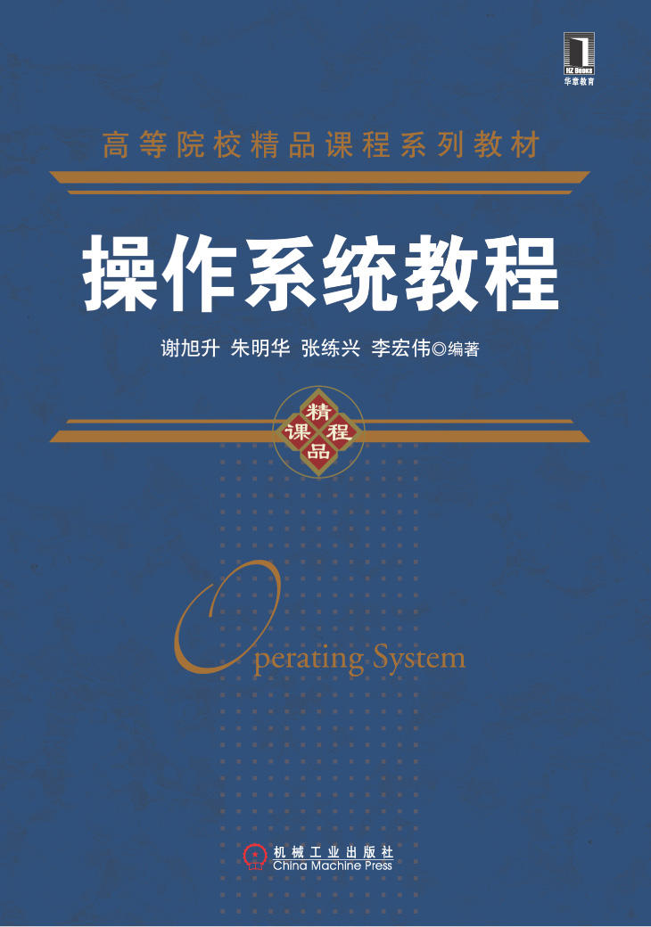
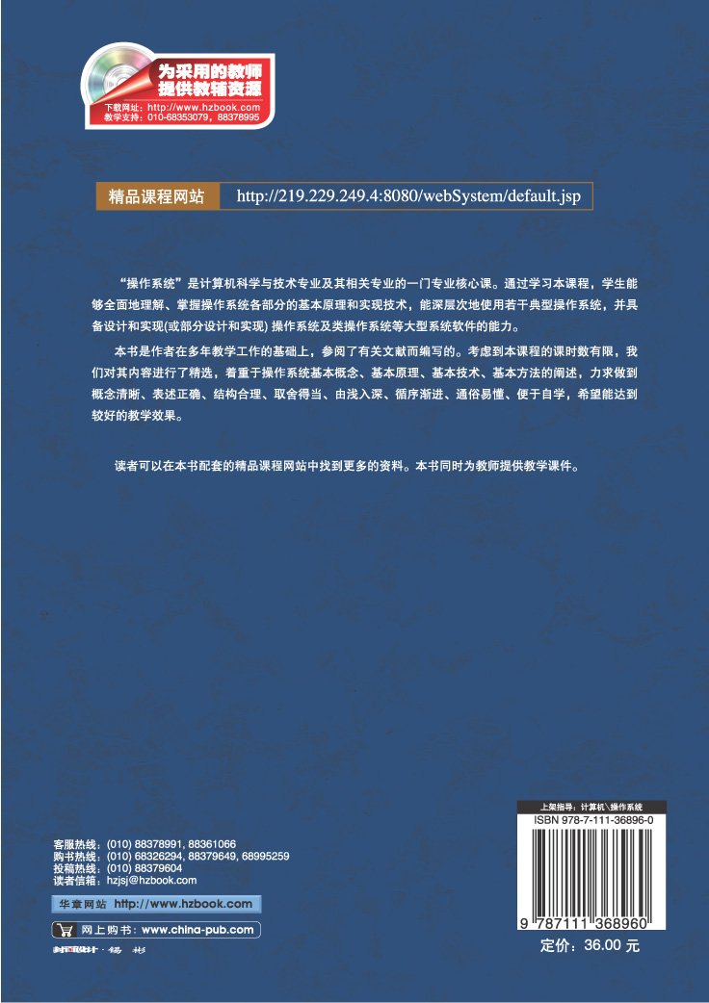
教材选用

Slide 13
参考书
[1] 孙钟秀等. 操作系统教程. 高等教育出版社，2008
*[2] 汤子瀛等. 计算机操作系统. 西安电子科技大学出版社，2007
[3] 曹先彬等. 操作系统原理与设计. 机械工业出版社，2009
[4] 刘乃琦等. 操作系统原理、设计与应用. 高等教育出版社，2007
[5] 蒋静等. 操作系统原理·技术与编程. 机械工业出版社，2004
[6] 邹恒明. 操作系统之哲学原理. 机械工业出版社，2009
*[7] 张尧学等. 计算机操作系统教程. 清华大学出版社，2006
[8] 庞丽萍. 操作系统原理. 华中理工大学出版社，2008
*[9] 孟庆昌.操作系统. 电子工业出版社, 2004

Slide 14
Anderson, Thomas and Michael Dahlin, 2014, Operating Systems: Principles and Practice, Recursive Books
Matthew, Neil and Richard Stones, 2007, Beginning Linux Programming
J. Archer Harris and John Cordani, 2001, Operating Systems
Fox, Richard , 2014, Linux with Operating System Concepts, Chapman and Hall/CRC Press.
Holcombe, Jane, and Charles Holcombe, 2014, Survey of Operating Systems, 4th ed.,McGraw-Hill / Irwin.
Nutt, Gary, 2001, Kernel Projects for Linux, Addison-Wesley
Nutt, Gary, 2000, Operating Systems: A Modern Perspective, 2nd ed.,Addison-Wesley
* Silberschatz, A., and Galvin. P., Operating System Concepts, 10th ed., Addison-Wesley
* Tanenbaum, Andrew S., 2015, Modern Operating Systems, 4th ed., Prentice Hall

Slide 15
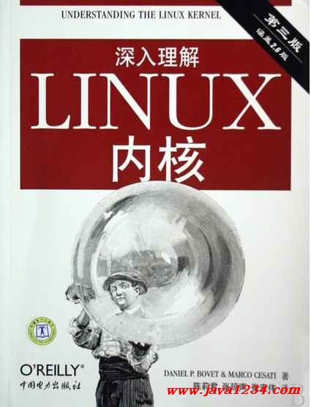
深入分析 Linux 内核源代码 陈莉君 人民邮电出版社出版发行 2002 ISBN 7-115-10525-1/TP·3021
《The Design of The UNIX Operating System》
深入理解LINUX内核（第三版）ISBN: 9787508353944
UNIX Shells by Example, 4th Edition
Notes:
内核重点关注这几个部分：进程管理及调度，内存管理，文件及文件系统，Cache，I/O，SMP（多CPU）。 Unix内核推荐很老的一本书《UNIX操作系统设计》，英文原版的叫做《The Design of The UNIX Operating System》。重点关注这些章节（我手上拿的是英文版的）： 进程管理及调度： The Structure of Processes
Process Control
Precess Scheduling and Time
内存管理： Memory Management Policies
文件及文件系统： The Buffer Cache
Internal Representation of Files
System Calls for the File System
Linux内核就看那本经典的基于2.6版写的书《深入理解Linux内核》。这本书相当的枯燥，最好结合实际的代码看，可以了解它们是如何实现的。给几个建议先： 细看的时候，不用按章节的顺序去看，而是最好是从点到面，先了解一些基本的实现方法，再去结合代码把这些点穿起来。重点关注这些：进程（包括管理和调度），地址空间，内存管理，文件及VFS，Page Cache（页高速缓存），PFRA，I/O及设备驱动等等。
积极的去探索一些书上没有详细说明，但是内核中又实现了的；或者是那些内核代码已经有很大改变的部分。例如：电梯算法（CFQ，红黑树），通用Block层的I/O请求队列和调度，基于VFS之上的具体文件系统的实现（如ext2/3，YAFFS），页从分配到回收的整个过程，设备驱动的具体实现（如USB，存储设备）等等。
自己画图、作笔记，把重要知识点用自己能理解的方式全部记录下来，因为如果你不用，也许半年之后就忘的都差不多了。有一些简单的图片和笔记往往能快速的回忆起来。
这几本书作为辅助也相当的棒：《Linux设备驱动程序》，《深入理解计算机系统》，《Professional Linux Kernel Architecture》，还有相当经典的fudan_abc写的那一套Linux内核代码分析。 不过在做所有的这些之前，请把C语言学好，并且去了解一些简单的Shell的语法。推荐一本Shell的书籍：《UNIX Shells by Example, 4th Edition》。

Slide 16
本书章节内容
第一章 引论
第二章 处理器管理
第三章 作业管理
第四章 存储管理
第五章 设备管理
第六章 文件管理
第七章 Windows系统
第八章 LINUX系统

